Slide 1
Lista de Presentes
ERP e POS

Slide 2
Objetivo
Esse treinamento tem como objetivo mostrar a funcionalidade da rotina Lista de Presentes
Parâmetros
Permissões de usuários
Criar Lista de Presentes
Consultar Lista de Presentes
Gerar bônus ao dono da lista
Lista de Presentes x B2C

Slide 3
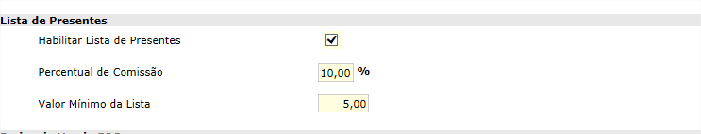
Parâmetro
Em Empresas > Parâmetros globais > Faturamento Gerais > Lista de Presentes:
Habilitar Lista de Presentes: habilitar a rotina na empresa;
Percentual de Comissão: Define o percentual de comissão para o dono da lista, com base no valor da soma monetária dos itens vendidos. Gerando assim um vale presente ao dono da lista;
Valor Mínimo da lista: Determina o valor da soma monetária dos itens vendidos na lista, para possibilitar a geração do vale presente

Slide 4



Parâmetro
No POS a Lista de Presentes fica no menu gerencial
No ERP a Lista de Presentes fica em Faturamento > Painel
Caso não liste a opção em um dos caminhos indicados, verifique dentro de Empresa > Parâmetros Globais > Acesso restrito > Faturamento > Links Ativos, marcando a opção. (Esse parâmetro pode ser marcado pelo consultor Microvix em implantação ou entrando em contato com o suporte ao cliente.)

Slide 5

Permissões de usuário
Permissões de usuário > Grupo Faturamento

Slide 6
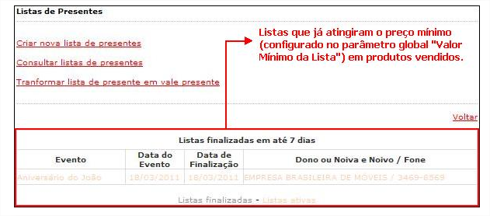
Lista de Presentes
A criação da Lista é pelo ERP em Faturamento > Painel > Lista de Presentes
No POS não tem opção de criar listas, apenas consultar e selecionar os itens para a venda.

Slide 7
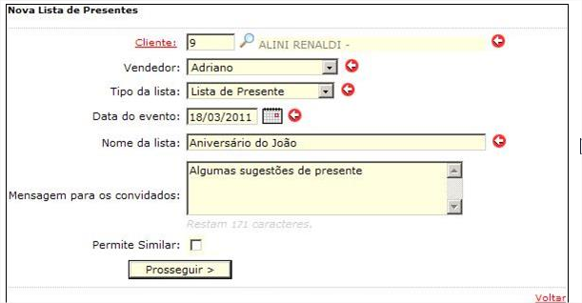
Criar nova lista de presentes
A rotina “Criar nova lista de presentes”, será possível criar uma lista com os produtos que o cliente deseja ganhar, para tanto, é necessário informar o cliente, vendedor, tipo de lista, data do evento, nome da lista, mensagem para os convidados e se permite produto similar (permite similar).

Slide 8
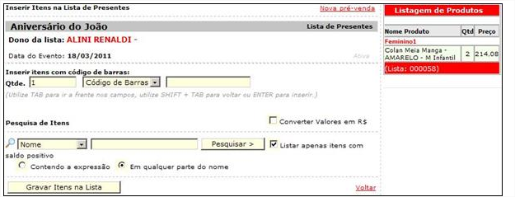
Criar lista de presentes
Na página seguinte, deverão ser informados os produtos da lista, para tanto, é necessário informar o código de barra ou código dos produtos no campo exibido ao lado da caixa de seleção de código ou pesquisá-los através da pesquisa de itens logo abaixo.
Não tem opção de importar arquivo com os produtos, a seleção é manual pesquisando ou bipando o produto.
Após inserir os itens desejados na lista, é necessário clicar sobre o botão “Gravar itens na Lista”, então serão exibidos os detalhes da lista de presentes, assim como é exibido na consulta de listas de presentes

Slide 9
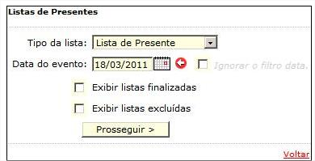
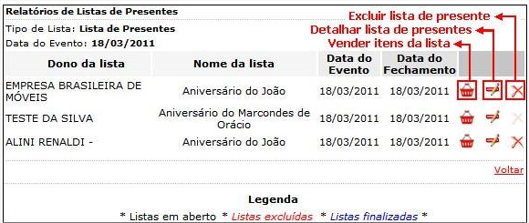
Consultar listas de presentes
A consulta das listas criadas pode ser pelo ERP ou POS, selecionando as opções nos filtros
Ao clicar sobre o botão “Prosseguir >” serão exibidas as listas de presentes que se enquadram nos filtros pré-definidos

Slide 10
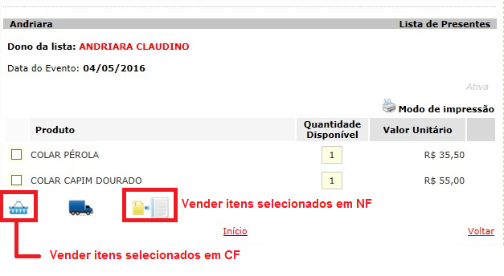
Vendas itens da lista
Ao clicar sobre o botão para vender itens da lista, será exibida uma página com os itens da lista permitindo a venda desses itens por Cupom Fiscal ou Nota Fiscal, para tanto, é necessário selecionar o produto desejado, informar a quantidade a ser vendida e escolher o tipo de venda, Cupom Fiscal ou Nota Fiscal.

Slide 11
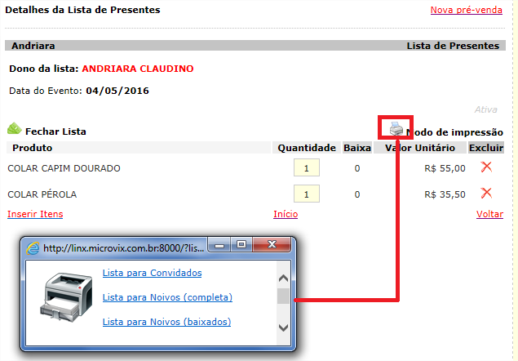
Vendas itens da lista
Ao escolher o tipo de venda, será exibida uma página para que seja informado o cliente, a série, a natureza de operação, o plano de pagamento e o vendedor, feito isso, deverá ser dado prosseguimento à venda de acordo com o tipo de venda escolhida. De volta ao relatório, ao escolher a opção detalhar lista de presentes, é possível inserir, alterar quantidade ou excluir itens da lista, também é possível, fechar a lista (finalizar a lista para que seja possível emitir o vale compra), imprimir a lista de itens para os convidados, imprimir a lista completa dos itens para os noivos ou imprimir a lista de itens baixados para os noivos.

Slide 12
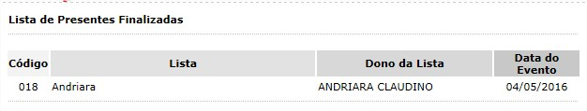
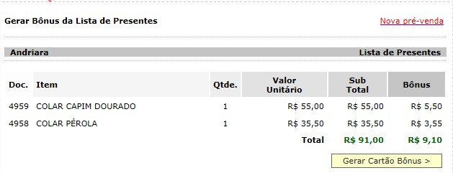
Gerar vale
No ERP em Faturamento > Painel > Lista de Presentes > Transformar lista de presente em vale presente. Ao entrar, vai relacionar as listas que foram finalizadas e/ou que a data do evento é do dia ou evento passado. Ao clicar na linha da lista, abre para gerar o bônus.

Slide 13
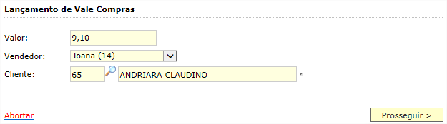
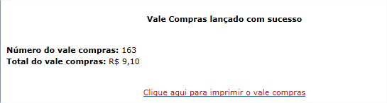
Gerar Vale
Ao clicar no Gerar Cartão Bônus, entra na tela do lançamento de vale

Slide 14
Lista de Presentes x B2C
A lista criada no ERP não tem integração com o B2C.
Caso o cliente deseja que a Lista fique disponível no e-commerce da loja, crie a liste direto no site da loja, sem passar pelo ERP Microvix, e os itens comprados dessa Lista da loja virtual, integraria como pedido no ERP.
Se a lista de presentes for criada direto no site da loja, o controle dos produtos ficaria no site, e no ERP apenas o controle dos pedidos.

Slide 15
Obrigada pela atenção!
Apoio à operações

